Slide 1
车陂—中山大道交叉口
信号配时调查
小组成员： 付怿昕
龚楚棋
谷淑娴
古皓允

Slide 2
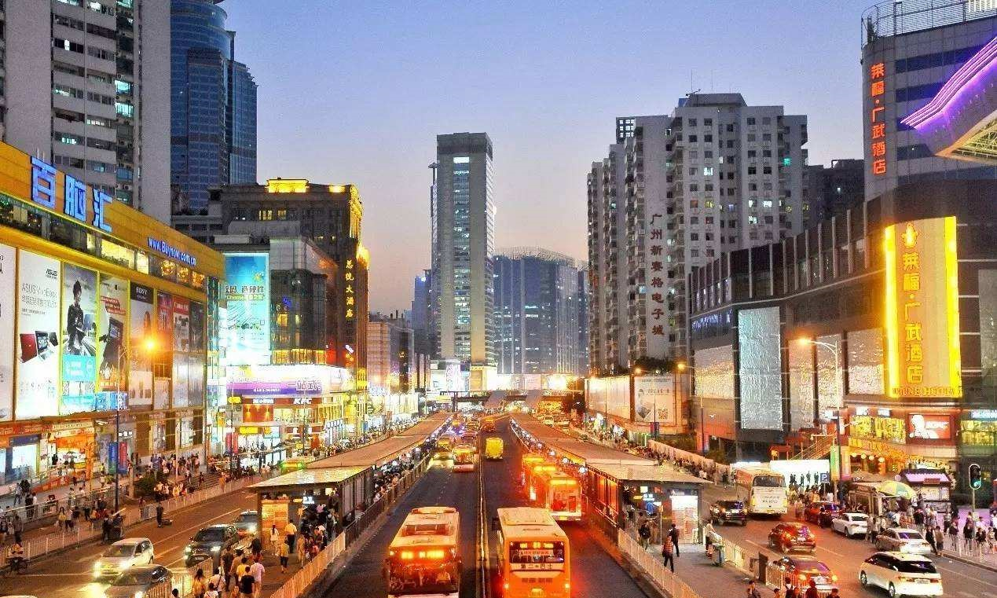
（一）调查背景
随着社会和经济发展，交通需求和供给之间的矛盾日益突出，为了了解当前城市交通状况，将车陂-中山大道交叉口作为典型对象，对其进行调查对于了解广州市的交通情况有较大帮助。

Slide 3
……（一）调查背景 ……（二）交叉口现状 ……（三）调查项目 ……（四）预调查 ……（五）最终调查方案

Slide 4
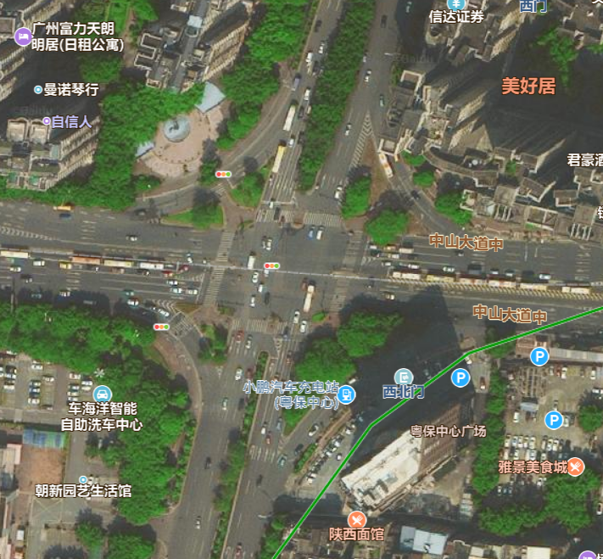
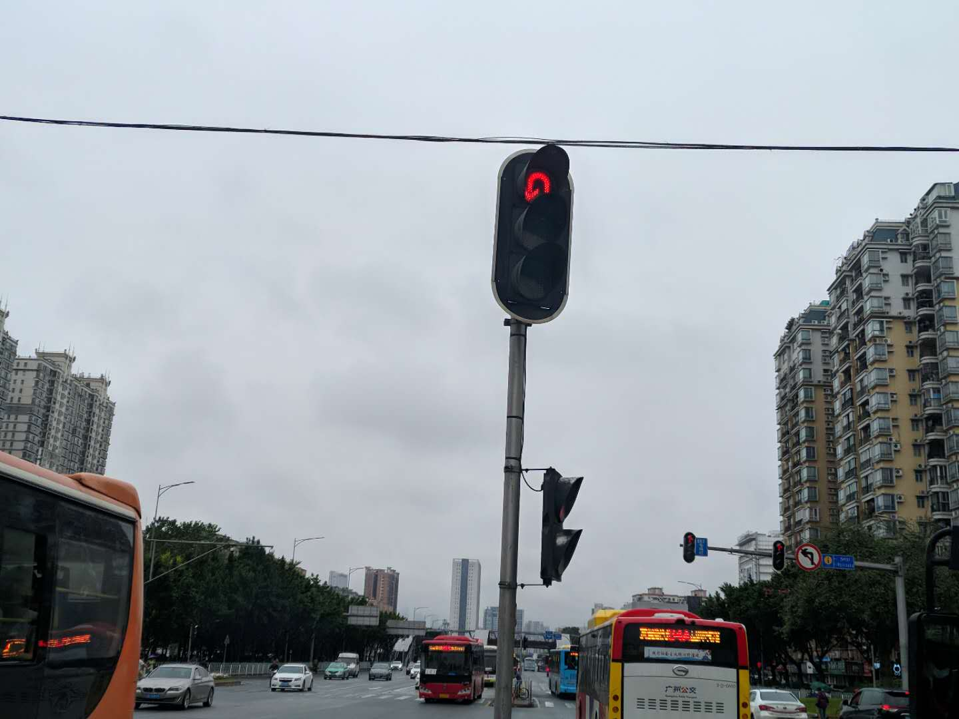
（二）交叉口现状
东西向-双向九车道
南北向-双向七车道
禁止左转
允许左掉头
右转与直行无明显相位关联
行人相位为单进口行人专用相位
设置快速公交系统（BRT）

Slide 5
（三）调查项目
机动车相位与行人相位长度
评价信号优劣
饱和流率测定
交叉口的通行能力分析

Slide 6
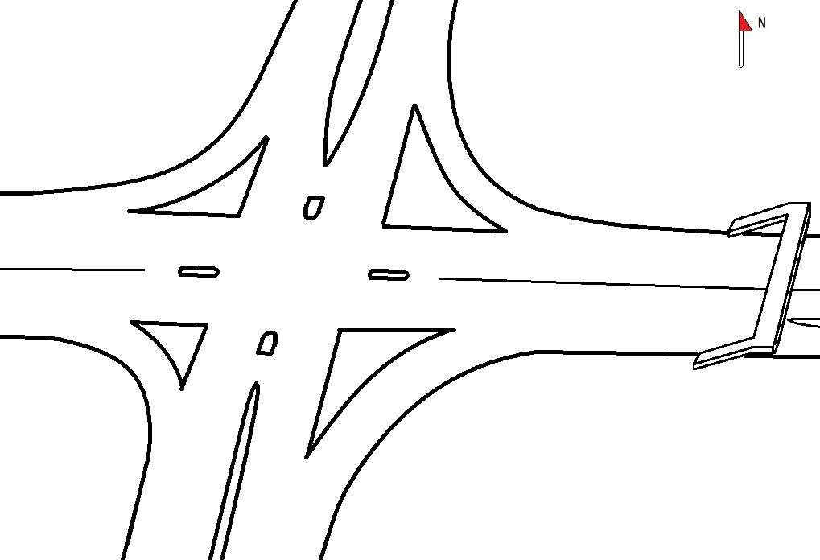
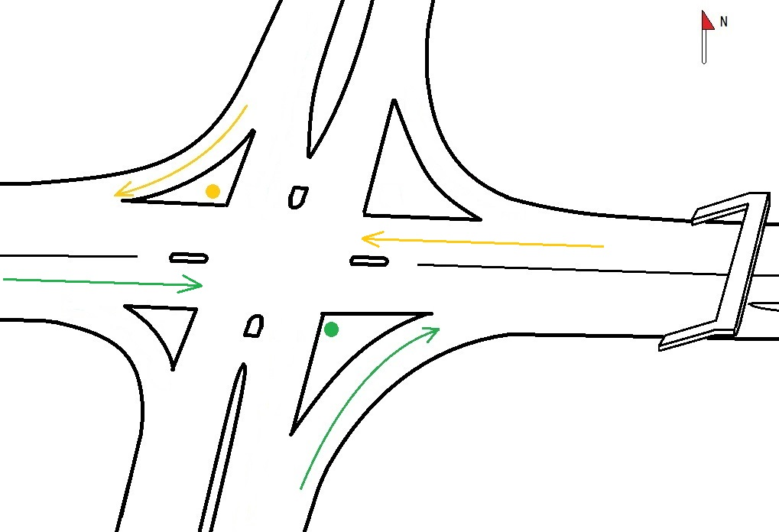
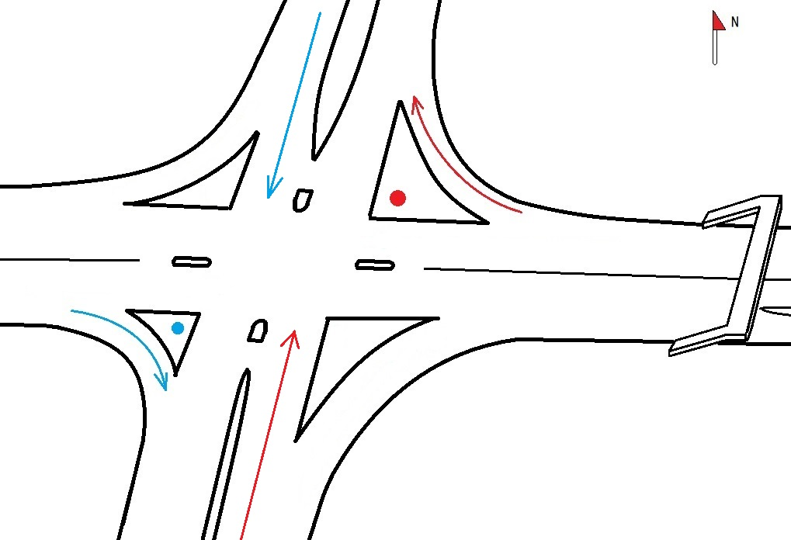
（四）预调查

Slide 7
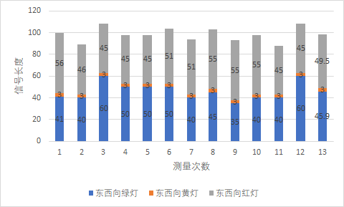
4.1 机动车相位长度
平峰（10:00-11:00）机动车总相位长在90-110s之间浮动
各相位时间会发生变化，有不确定性

Slide 8
4.2 行人相位调查
过街按钮无法减少行人过街时间，其时间是固定的。
平峰（10:00-11:00）期间，右转口的机动车相位为：30s绿灯+3秒黄灯+15秒红灯。

Slide 9
4.3 预调查发现的问题
现场记录交通情况容易产生较大的误差
机动车的相位周期具有时变性
人手不足，调查器材有限，无法同时测量整个交叉口的直行和右转
考虑采用摄像机同步摄像
需要每次记录各相位时间、是否出现黄灯
将交叉口直行道路与右转道路分开测量

Slide 10
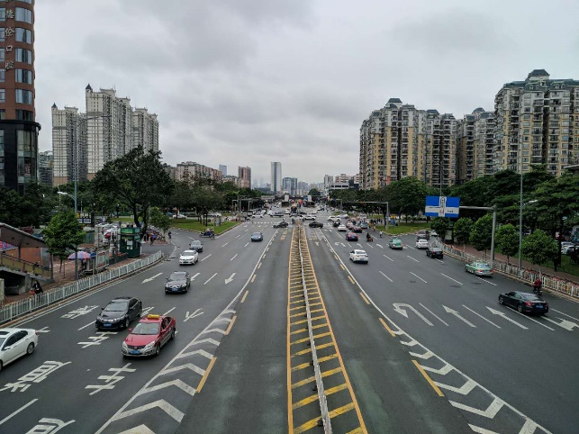
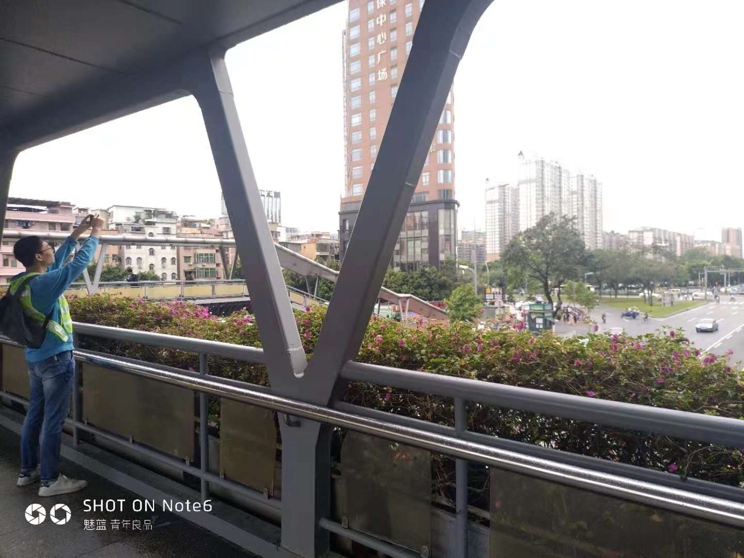
（五）最终调查方案
调查时间：
早高峰（7:30~8:00）
平峰（10:00~10:30）
晚高峰（19：00~19:30）
天桥视角

Slide 11
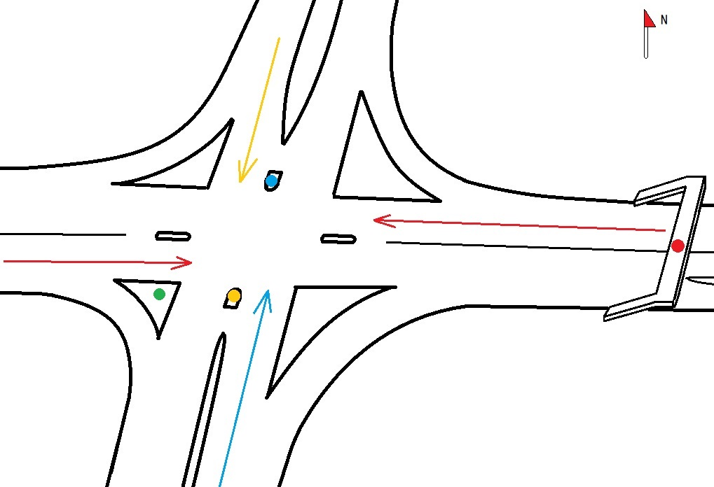
5.1 直行车流调查点位
天桥（红点）
南北向安全岛（蓝、黄点）
东向右转安全岛（绿点）
录像记录东西向车流
人工记录东西向红绿灯周期
记录南北向车流
记录南北向红绿灯周期
调查点位示意图

Slide 12
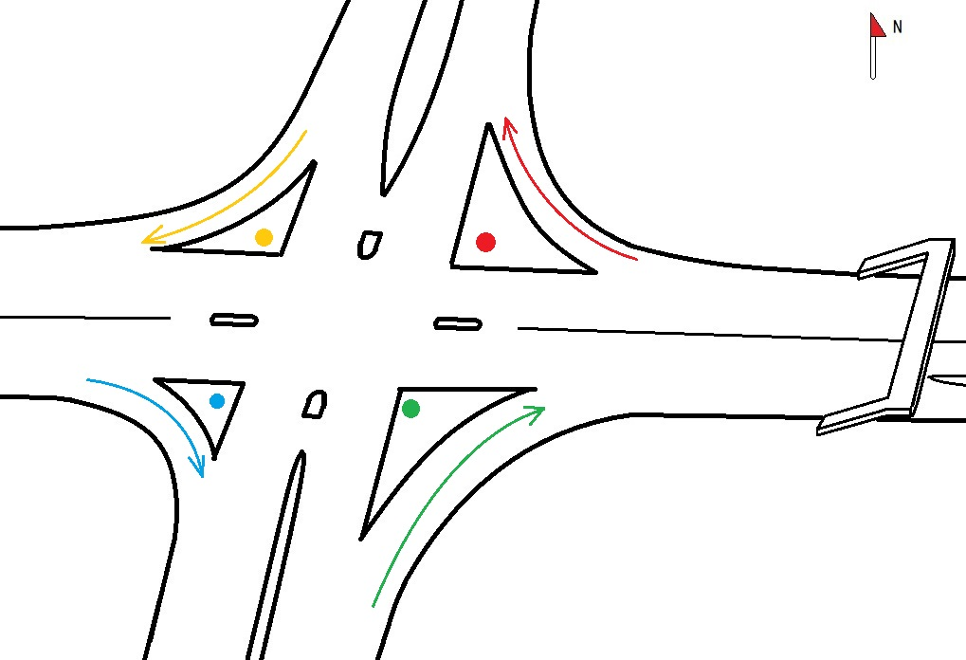
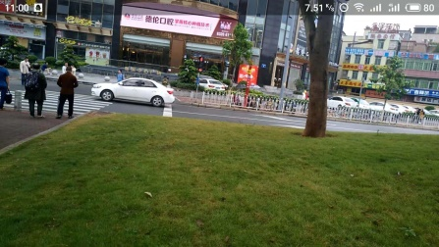
5.2 右转车流调查点位
分别记录各负责车道的车流量和行人的信号周期
采用人工记录信号周期
摄影记录车流量
调查点位示意图
预调查拍摄画面

Slide 13
5.3 评价信号配时优劣
评价信号配时，可利用公式
得到理论绿灯时间，再与实际信号配时方案对比。
G₀:某一相位车辆放行所需要的时间，s；
x ：周期内的来车数

Slide 14
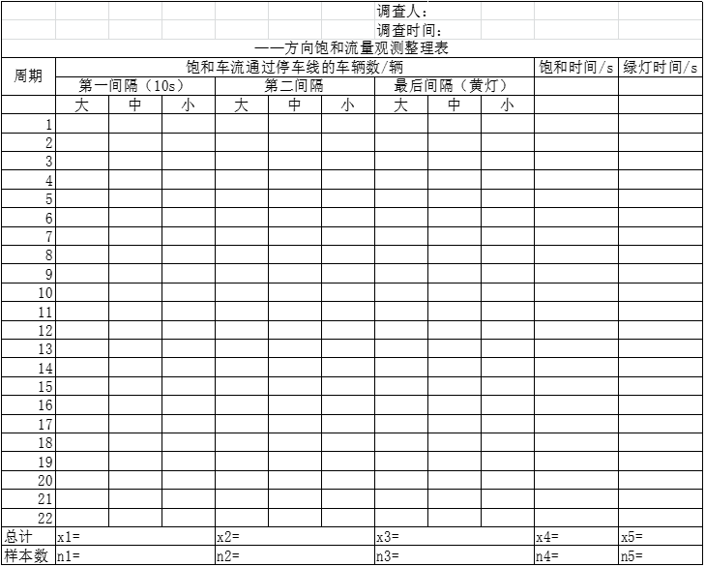
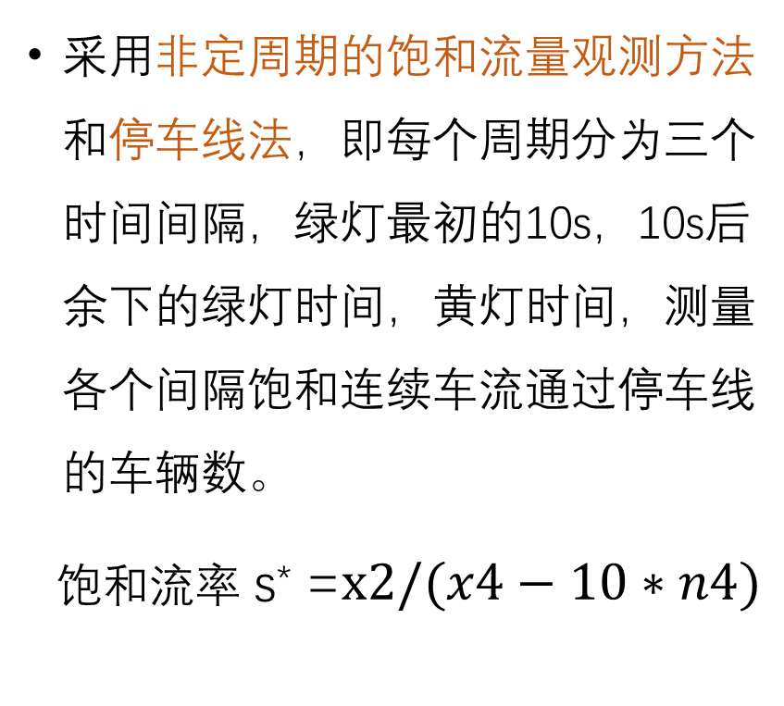
5.4 调查饱和流率和通行能力
采用非定周期的饱和流量观测方法和停车线法，即每个周期分为三个时间间隔，绿灯最初的10s，10s后余下的绿灯时间，黄灯时间，测量各个间隔饱和连续车流通过停车线的车辆数。
饱和流率 s* =$x2/(x4−10∗n4)$

Slide 15
感谢观看

